Slide 1


FundingTalk
모두를 생각하다, 펀딩톡
P2P투자대출 플랫폼 펀딩톡
오픈 IR

Slide 2
목차
01 P2P투자대출 플랫폼
02 펀딩톡만의 차별화된 전략
03 P2P투자대출 과정
04 P2P시장전망
05 수익구조 및 방향성
FundingTalk
모두를 생각하다, 펀딩톡

Slide 3



01
P2P투자대출 플랫폼, 펀딩톡
대출자
펀딩톡
2. 플랫폼 이용계약
(가상계좌 발급)
투자자
1. 대출신청
2. 투자신청
3. 원리금수취권
3. 대출실행완료
본인계좌
운영계좌
투자자 출금요청
가상계좌
투자금
이체 지시
4. 투자예치금입금
예치금
출금 지시
본인계좌
대부업 자회사
제 1금융권
4. 예치금이체
4. 투자금 지급
4. 원리금상환
대출자 상환계좌
대출자 입금계좌
가상계좌 모계좌
시스템 요청
자금흐름
FundingTalk
모두를 생각하다, 펀딩톡

Slide 4






01
P2P투자대출 플랫폼, 펀딩톡
기존
금융기관을 직접 거쳐야만 가능했던 기존의 대출프로세스에서
공급자와 수요자가 직접 인터넷을 통해
비대면으로 플랫폼을 이용하여 직접 자금을 빌리고 받을 수 있게 되었습니다
P2P
FundingTalk
모두를 생각하다, 펀딩톡

Slide 5


01 P2P투자대출 플랫폼
P2P대출의 장점
대출자
투자자
제2금융, 3금융에 비해 낮은 금리로 대출가능
상대적으로 높은 이자수익
제 1금융 대출이 힘든 대출자의 부담 ⇣
온라인에서 진행 -> 지점 운영비용, 인건비 등 불필요한 경비를 최소화
초저금리 시대에 P2P금융의 평균 수익률은 8%
중도상환 수수료 X
간단한 투자과정과 소액투자가능
투자 중간 수익 분석, 종목 변경 등 필요 x
투자 최소 금액 1~10만원
FundingTalk
모두를 생각하다, 펀딩톡

Slide 6
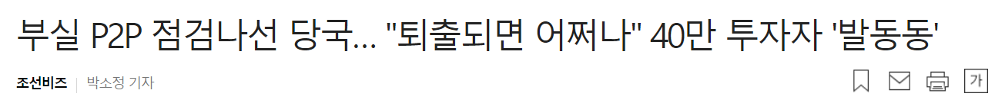
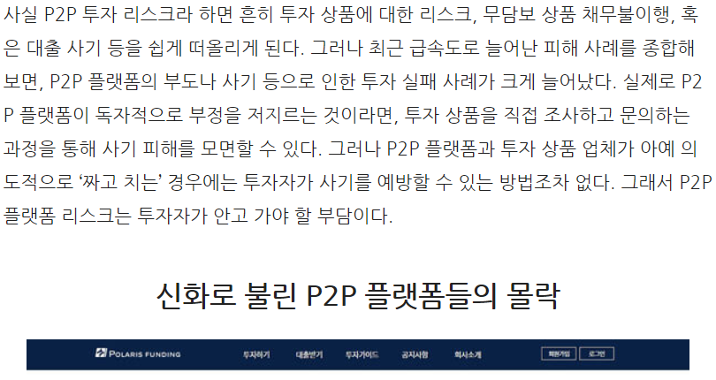

01
P2P투자대출 플랫폼, 펀딩톡
-P2P의 문제
Funding Talk NEWS
투자를 받은 쪽이 부실해지면 투자자는 원금과 이자를 못 받게 된다. P2P 업체가 투자자의 돈을 횡령하는 경우도 있다. 중고차 동산담보업체 넥펀은 최근 경찰 수사에 따라 돌연 영업중단을 공지하고, 투자금 251억여원의 반환도 중단했다. P2P 업체가 폐업하면 여기에 투자한 사람들은 투자금을 돌려받기가 어려워진다. 현재 P2P 투자자는 40만명에 달하고 P2P 업체의 대출 잔액은 2조4000억원에 이른다.
[Copyright @ KUKINEWS. All rights reserved.]
…또한 P2P금융사들의 연체율은 꾸준히 증가세를 보이며 위험수위에 도달한 지 오래다.
금융당국이 발표한 자료에 따르면 P2P금융사의 연체율은 지난해 말 11%에서 6월말 16.6%까지 올라간 상태다. 100만원을 투자하면 16만6000원을 돌려받지 못하고 있는 것과 같은 셈이다.
연체율 문제 뿐 아니라 법의 테두리 밖에서 사기, 영업중단 등의 금융사고도 잇따라 발생하고 있다. 중략 …
금융권 관계자는 “가장 좋은 방법은 법제화 이후 추이에 맞춰 살아남는 P2P업체들을 통해 부동산담보대출을 신청하는 것”이라며 “불가피할 경우 P2P금융사들의 연체율, 안정성 등을 볼 수 있는 공시정보를 확인하고, 안전한 업체를 이용하는 것이 좋다”고 덧붙였다.
http://www.kukinews.com/newsView/kuk202007220364

Slide 7

01
P2P투자대출 플랫폼, 펀딩톡
펀딩톡은 투자자와 대출자 모두에게 효율적인 거래를 제공하는 부동산 P2P투자대출플랫폼 입니다
펀딩톡은 이래서 다릅니다
1. 업계최초 부동산 공인중개사와 협업구조로
지역에 맞는 권리분석에 강합니다
2. 알고리즘을 통한 부동산 분석으로
안전성을 증가시켰습니다
3. 투자자 보호를 우선시함과 동시에
대출자의 편의까지 고려하였습니다
FundingTalk
모두를 생각하다, 펀딩톡

Slide 8

02 펀딩톡만의 차별화된 전략
공인중개사 & 알고리즘을 통한 권리분석 및 대출금리 산정
“ P2P부동산 플랫폼 최초로
공인중개사와 협업구조 ”
부동산 대출가능금액, 대출금리 산정
정확한 권리분석 + 지역적 특성(공실률, 인구, 주변 환경) = 중요
특정 지역 특성의 정보가 많은 공인중개사의
1차 검증을 통해 보다 정확한 담보물 분석
배경
해결책
문제점
기대효과
하지만, 타 플랫폼은
담보물의 시세 와 지역의 주택담보대출비율 를 위주로 분석
- 정확하고 지역별 특성에 맞는 분석이 가능
- 투자자 보호 측면에서 안정성이 증가
지역적 특성 고려 x
연체시 원금 회수 어려움⇡
FundingTalk
모두를 생각하다, 펀딩톡

Slide 9
02
펀딩톡만의 차별화된 전략
- 왜 공인중개사 채널과 협력하는가?
지역마다 일정 수의 부동산 공인중개사와 협업
Win-Win 구조
공인중개사
펀딩톡
펀딩톡 지원 업체로 잠재고객 확보가능
대출성사과정에서 발생하는 추가적인 수익
지역별 특성에 맞는 분석이 가능하여 안정성 증가
전문인력 채용을 줄여도 되어 비용감소
FundingTalk
모두를 생각하다, 펀딩톡

Slide 10


02 펀딩톡만의 차별화된 전략
비대면성 강화 – 전자계약과 챗봇
문제점
해결책
기대효과
- 금융기관 대출 시 필요한 서류 多
- 시간적으로 제약이 있는 사람
- 대출받는 과정 자체를 부담스러워 하는 사람
복잡한 절차없이 비대면 으로
중금리 대출을 이용할 수 있는 서비스 제공
전자계약
- 정보의 비대칭성 을 완화
- 사용자 맞춤형 정보 제공 시스템도 구축이 가능
- 사용자의 편의성을 확장
- 부동산담보대출에 대해 잘 모르는 사용자 多
- P2P산업의 특성상 고객 관리 서비스 구축 미비
챗봇

Slide 11
02
펀딩톡만의 차별화된 전략
-알고리즘 설명
추가필요함
FundingTalk
모두를 생각하다, 펀딩톡

Slide 12

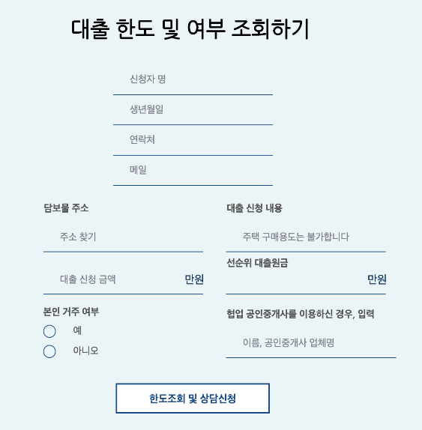
03
대출과정 도식화
01
02
03
대출자 정보 입력
부동산 등기 첨부
전자계약
담보물의 지역, 위치, 주소 파악
선순위근저당 및 기타권리 파악
공인중개사
1차 검증
1. KB시세 적정가 파악 및 LTV 조사
2. 대출금액 파악
3. 대출자 정보 파악
자체 알고리즘
대출 가능 금액, 대출금리산정
FundingTalk
모두를 생각하다, 펀딩톡

Slide 13
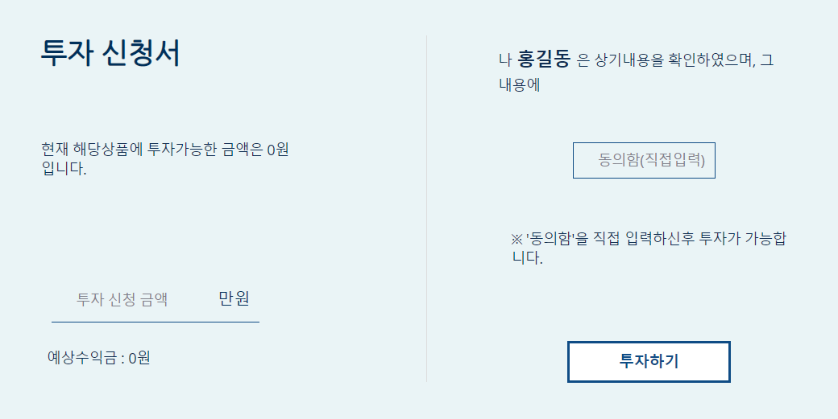



03
투자과정 도식화
01
02
03
04
투자의사 결정
투자 신청서 작성 및 약관동의
투자 진행
이자 및 원금 수취
가상계좌 투자금 예치 후 투자진행
해당기간 이자 수취
만기 시 원금 수취
* 투자금액모집의
미달의 경우 예치금액을
투자자계좌로 환출
만기에 상환이 연체되면
추심을 통해 연체이자 및 원금 지급
*원금상환에 손실위험이 존재함
FundingTalk
모두를 생각하다, 펀딩톡

Slide 14
영국정부가 중소기업 금융지원 강화를 목적으로 설립한 영국기업은행(BBB)은 2013년 3월부터 현재까지 P2P금융기업 펀딩써클이 취급하는 대출에 총 1억6500만 파운드(한화 약 2430억원)를 투자하는 등 중금리대출을 활성화시키고 있다.
미국의 금융산업 컨설팅 회사인 그리니치 어소시에이츠가 2018년 3월에 발표한 보고서에 따르면 74개 기관 투자자 대상 조사에서 이들 중 21개 기관이 이미 P2P 대출에 투자하고 있다고 응답한 것으로 나타났다.
이미 투자한 응답자의 43%가 개인 및 소상공인 신용대출 전략의 일환으로 P2P금융에 투자했다고 밝혔다.
국내에서도 정부기관의 정책자금이나 연기금, 공제회의 자금이 P2P금융으로 투입될 수 있다는 연구 발표가 있었다.
영국기업은행(BBB)과 펀딩써클 협업 사례와 같이 P2P대출자가 투자하는 소상공인, 중소기업에 대해 중소벤처기업진흥공단, 기술보증기금, 신용보증기금, KDB산업은행 등이 일정 비율로 대응 투자하는 모델이 가능하다는 것이다.
또한 노란우산공제, 중소기업공제 등 공제회가 P2P대출의 투자자로 참여한다면 소상공인과 중소기업의 자금으로 소상공인과 중소기업에 자금을 공급하는 사회적 선순환 구조가 만들어 질 수 있다고 내다봤다.
중소기업연구원은 지난해 3월 국회 임팩트금융포럼 세미나에서 "P2P는 정책 금융에 의존하지 않고 민간에서 자금이 공급돼 중소기업 자금 조달의 대안이 될 수 있다"고 밝혔다.
03
P2P시장조사
- P2P금융시장규모
6조 2000억원
1 P2p시장 커지고 있따
2 p2p가 중금리 선도하는 산업이 될 것이다.
2조 3000억원
6,289억원
2016년
2017년
2019년 6월말 기준
FundingTalk
[ P2P금융 누적 대출액 ]
모두를 생각하다, 펀딩톡
출처 ; 금융위원회

Slide 15
03
미래수익예상모델구조
(가정)플랫폼이용료 : 2.45%(대출자) + 1.2%(투자자)
플랫폼 이용료 기대 수익 2.85%
대출자의 대출에 대한 니즈는 증가하는 추세나 온투법 제정으로
개인투자자 투자가능한도 감소
(플랫폼 당 1000만원 →500만원)
(가정)공인중개사 협업비 : 0.8%(대출건당)
총 대출액
현재 시장의 대출에 대한 부분이 파이가 나누어져
충분히 수익전망이 가능
FundingTalk
모두를 생각하다, 펀딩톡

Slide 16
04
펀딩톡의 방향성
부동산 담보대출의 안정성 강화 및 접근성을 높여 P2P산업에 긍정적인 영향을 끼치고
투자자와 대출자를 모두 생각하는 플랫폼을 만들겠습니다.
펀딩톡 대표 최승현
FundingTalk
모두를 생각하다, 펀딩톡

